Slide 1
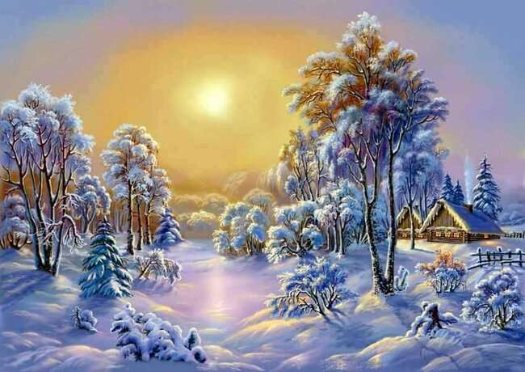
«Волшебные зверушки»

Slide 2



Slide 3

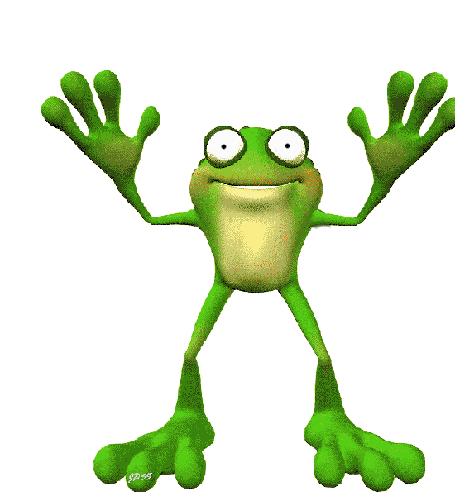

Slide 4

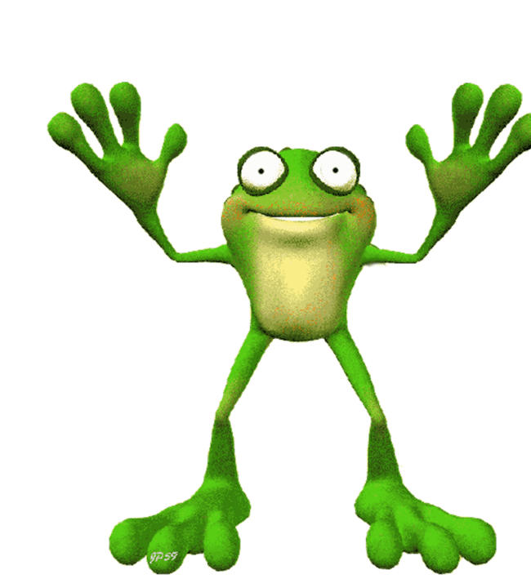

Slide 6
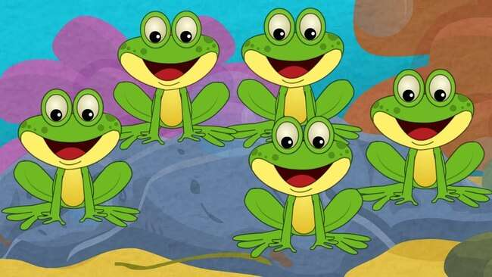

Slide 9


Slide 10
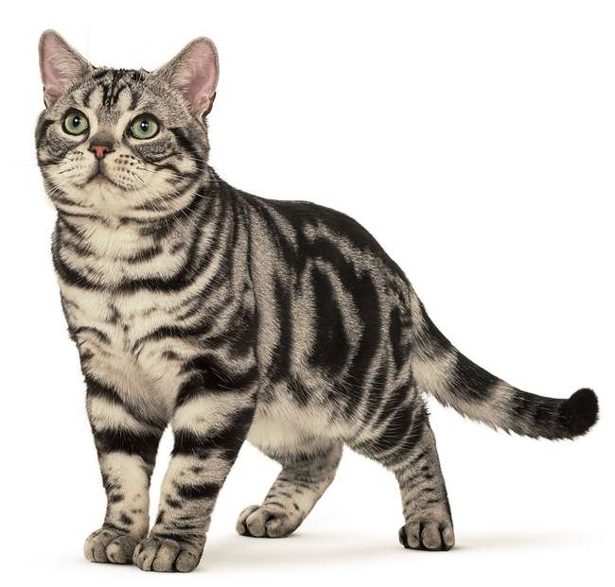
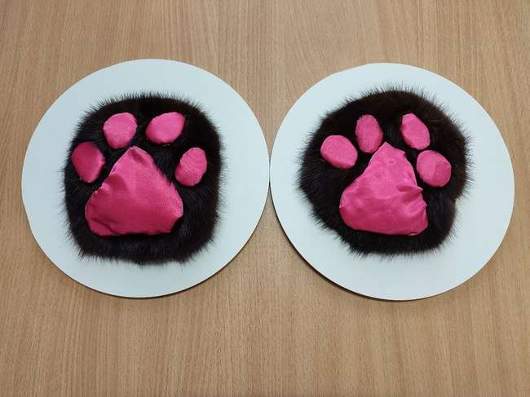
1 загадка
Мордочка усатая,
шубка полосатая
Часто умывается,
но с водой не знается

Slide 11
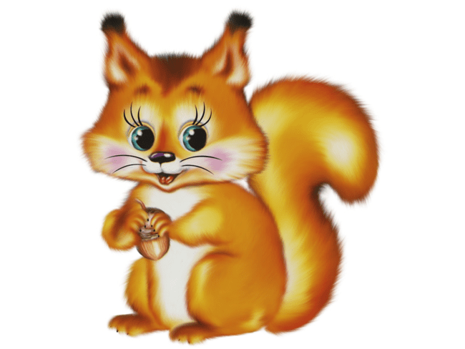
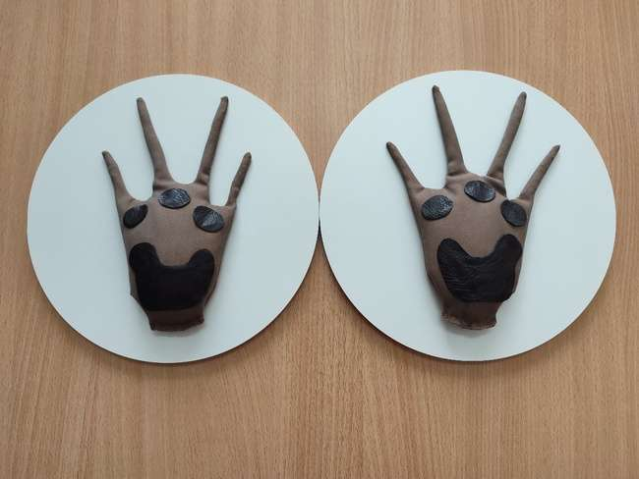
2 загадка
В дупле живет
Да орешки грызет

Slide 12
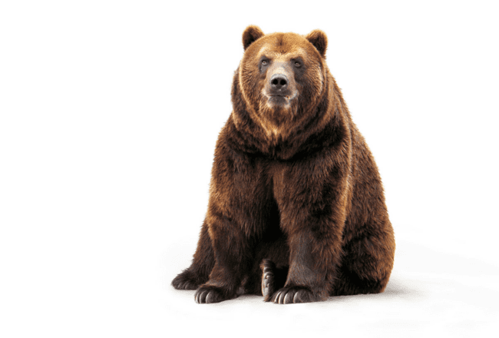
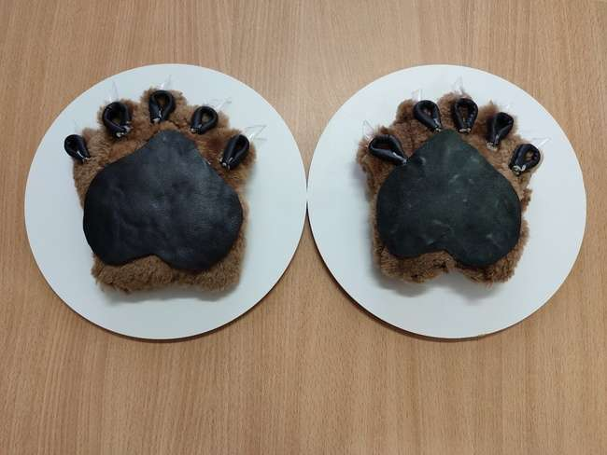
3 загадка
Кто в лесу глухом живёт,
Неуклюжий, косолапый?
Летом ест малину, мёд,
А зимой сосет он лапу.

Slide 13

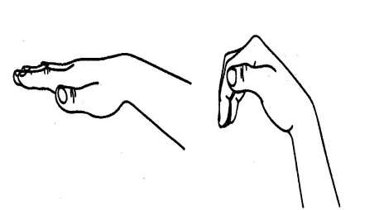
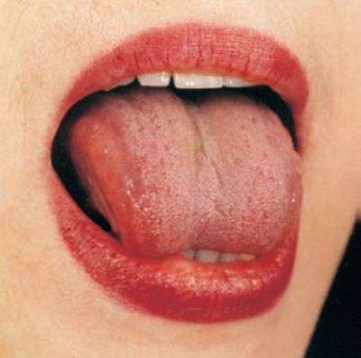
Упражнение «Киска сердится»
Есть у нас в квартире кошка,
Любит пошипеть немножко.
Спинку выгнула дугой,
Сердится на нас с тобой.

Slide 14

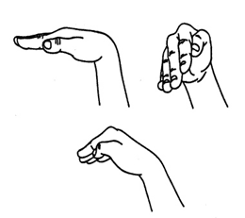
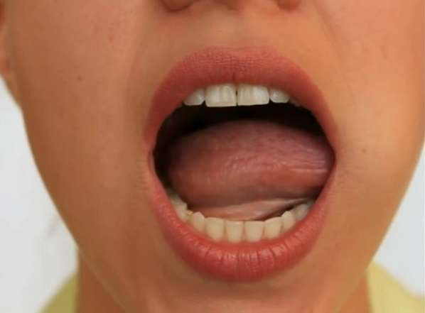
Упражнение «Белочка»
Белка щелкает орешки
Обстоятельно, без спешки.
Упирает язычок
Влево, вправо, на бочок.

Slide 15

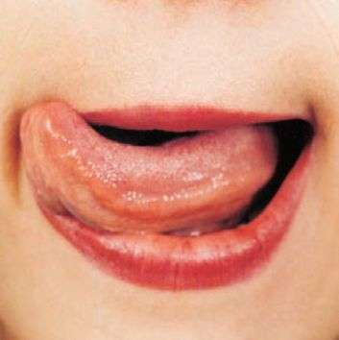
Упражнение «Вкусное варенье»
Знает это весь народ,
Любит мишка вкусный мёд
Язычком губу оближет,
И подсядет к мёду ближе

Slide 16


Slide 20
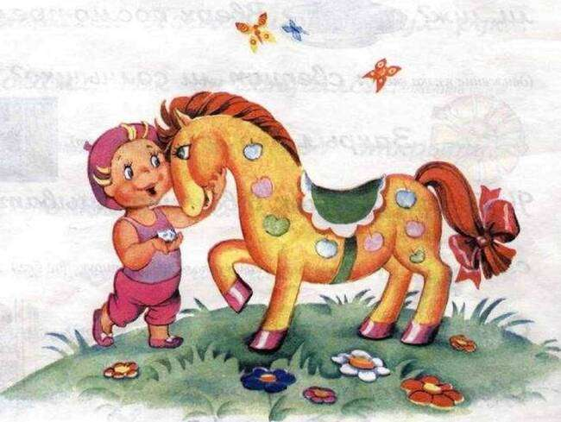

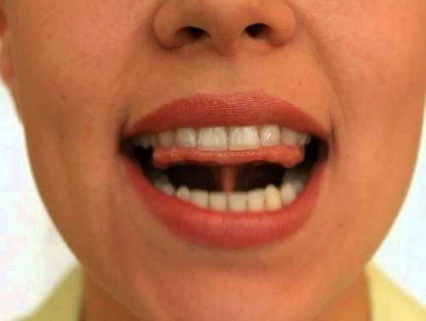
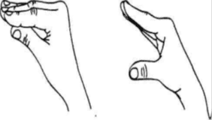
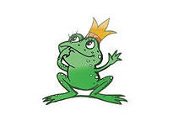
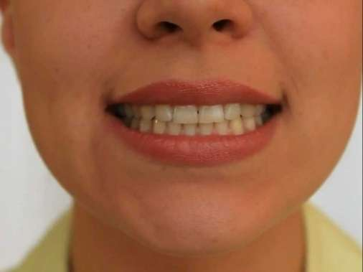
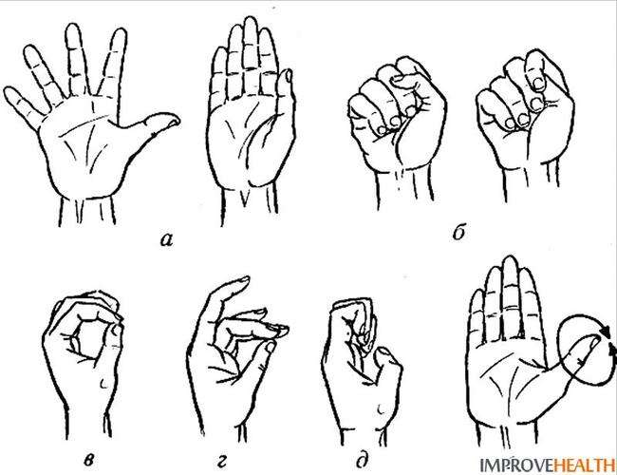
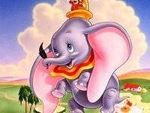
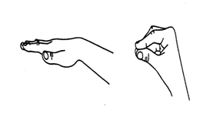
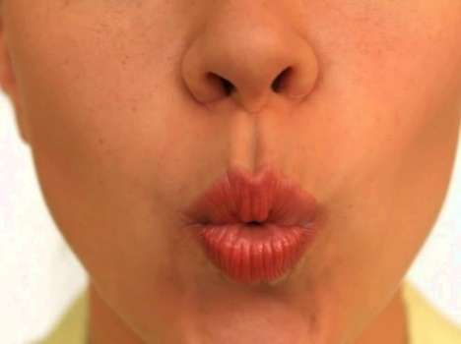
 | Лошадка К нам лошадка прискакала, Стук копыт мы услыхали, Вверх поднимем язычок И поскачем на лужок.
 | Лягушки Тянуть губы прямо к ушкам Очень нравится лягушкам. Улыбаются, смеются. А глаза у них как блюдца
 | Слоненок Подражаю я слону, Губы хоботом тяну. Губы хоботком сложились, Со слоненком подружились

Slide 22


Slide 23


